Slide 1
КАК СОСТАВИТЬ УЧЕБНЫЙ КОНТРАКТ СТУДЕНТА Writing Student Learning Contracts
Автор – Грегг Фишер & Дэвид Бэтти By Gregg Fischer & Dave Batty

Slide 2
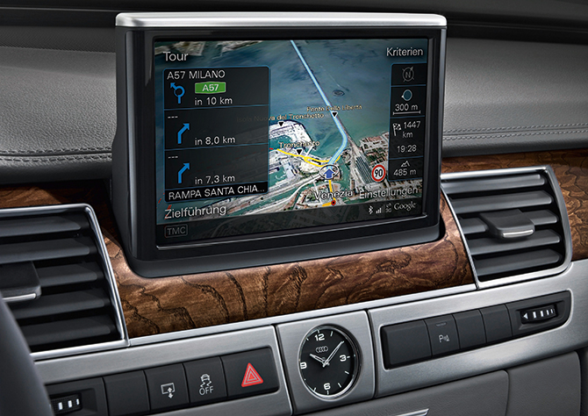
Акселератор, тормоза, система навигации Accelerator & Brakes & GPS Navigation System

Slide 3
Что такое контракты? What are Contracts?
1. Контракт – это записанный план для работы студента в классе Contracts are a written plan for student class work
2. План для роста A plan for growth
3. Персонализированный конспект для обучения по учебному плану ИЗНХ Personalized outlines for study in the Personal Studies for New Christians Curriculum

Slide 4
Что такое контракты? What are Contracts?
4. Специализированный инструмент в помощь каждому студенту A specialized tool to help each student
5. Организованный план в помощь студентам в различных учебных блоках ИЗНХ An organized plan to help students study the various units in the PSNC

Slide 5
Что такое контракты? What are Contracts?
6. План исцеления, включающий A treatment plan that includes:
цели для роста goals for growth
ожидаемые результаты expected outcomes
ограничения во времени (3 – 5 недель) time limits (3-5 weeks)

Slide 6
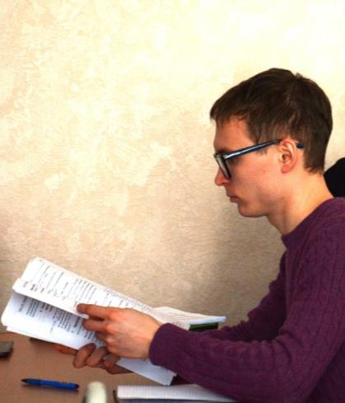
Что такое контракты? What are Contracts?
7. Студентам выдаются контракты, разработанные, чтобы отвечать на нужды и интересы студентов, помогая им работать на уровне их учебных способностей. Students are given contracts that are custom designed to address their needs and interests as well as it allows you to work with them within their learning abilities.

Slide 7
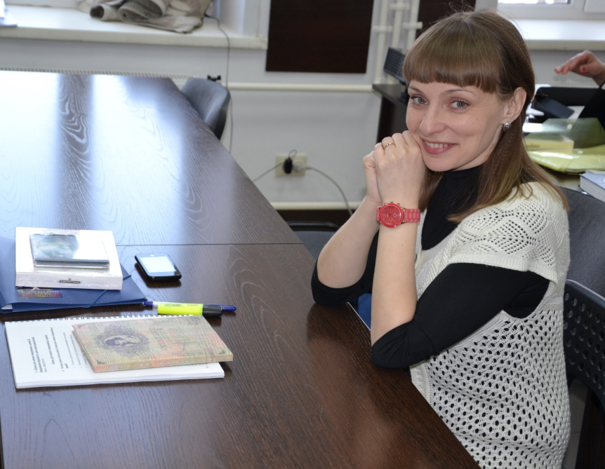
Зачем нужны контракты? Why Contracts?
1. Чтобы обучение фокусировалось на главных темах Focused Study on Major Themes
2. Чувство удовлетворения от проделанной работы Sense of Accomplishment

Slide 8
Зачем нужны контракты? Why Contracts?
3. Контракты обеспечивают гибкий подход для самых разных студентов Contracts provide flexibility for different students
с разными -academic abilities академическими способностями
нуждами -needs
интересами -interests
разным уровнем - levels of spiritual growth духовного развития

Slide 9
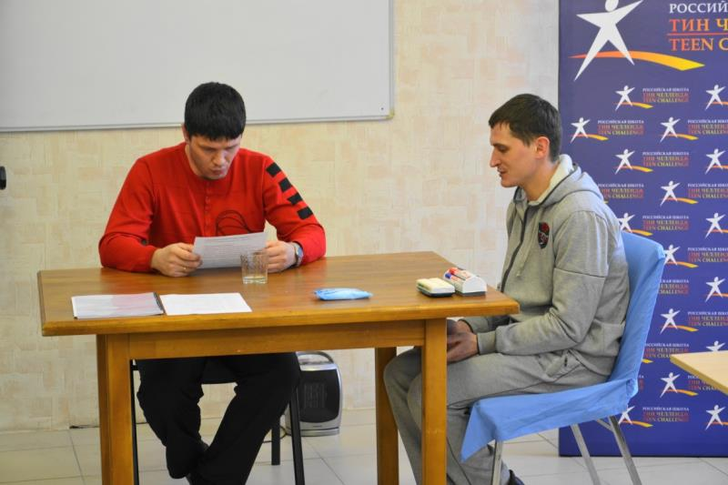
Зачем нужны контракты? Why Contracts?
4. Это дополняет ваше служение наставника Complements your counseling ministry

Slide 10
Что включено в контракт? What’s included in a Contract?
1. Изучение основных и малых тем Focused Study on Major Themes
2. Цели для роста Goals for Growth
3. Уроки и занятия по изучению Библии Lessons and Bible Studies
4. Занятия по заучиванию мест Писания Scripture Memorization Class

Slide 11
Что включено в контракт? What’s included in a Contract?
5. Занятия по качествам характера Character Qualities Class
6. Занятия по самостоятельному чтению (книги, ДВД диски, СД диски, статьи из журналов и проч.) Personal Reading Class
7. Занятия по чтению Библии Bible Reading Class
8. Специальные проекты Special Projects

Slide 12
ПИШЕМ КОНТРАКТЫ Writing Contracts

Slide 13
A. Разрабатываем инструменты Develop Tools
1. Библиотека ИЗНХ PSNC Library
Уроки Lessons
Книги с методическим материалом Books with study guides
Видео записи, ДВД-диски, СД-диски и проч Videos, DVD’s, Audio tapes, CD’s etc.
Брошюры Tracts

Slide 14
A. Разрабатываем инструменты Develop Tools
2. Анкеты по контрактам Contract Questionnaires
предложенные с материалам ИЗНХ Use questionnaires provided or develop your own
3. Книга по написанию контрактов Contract Writing Book

Slide 15
Брошюры
LDM
Discipleship
Teachings

Slide 16
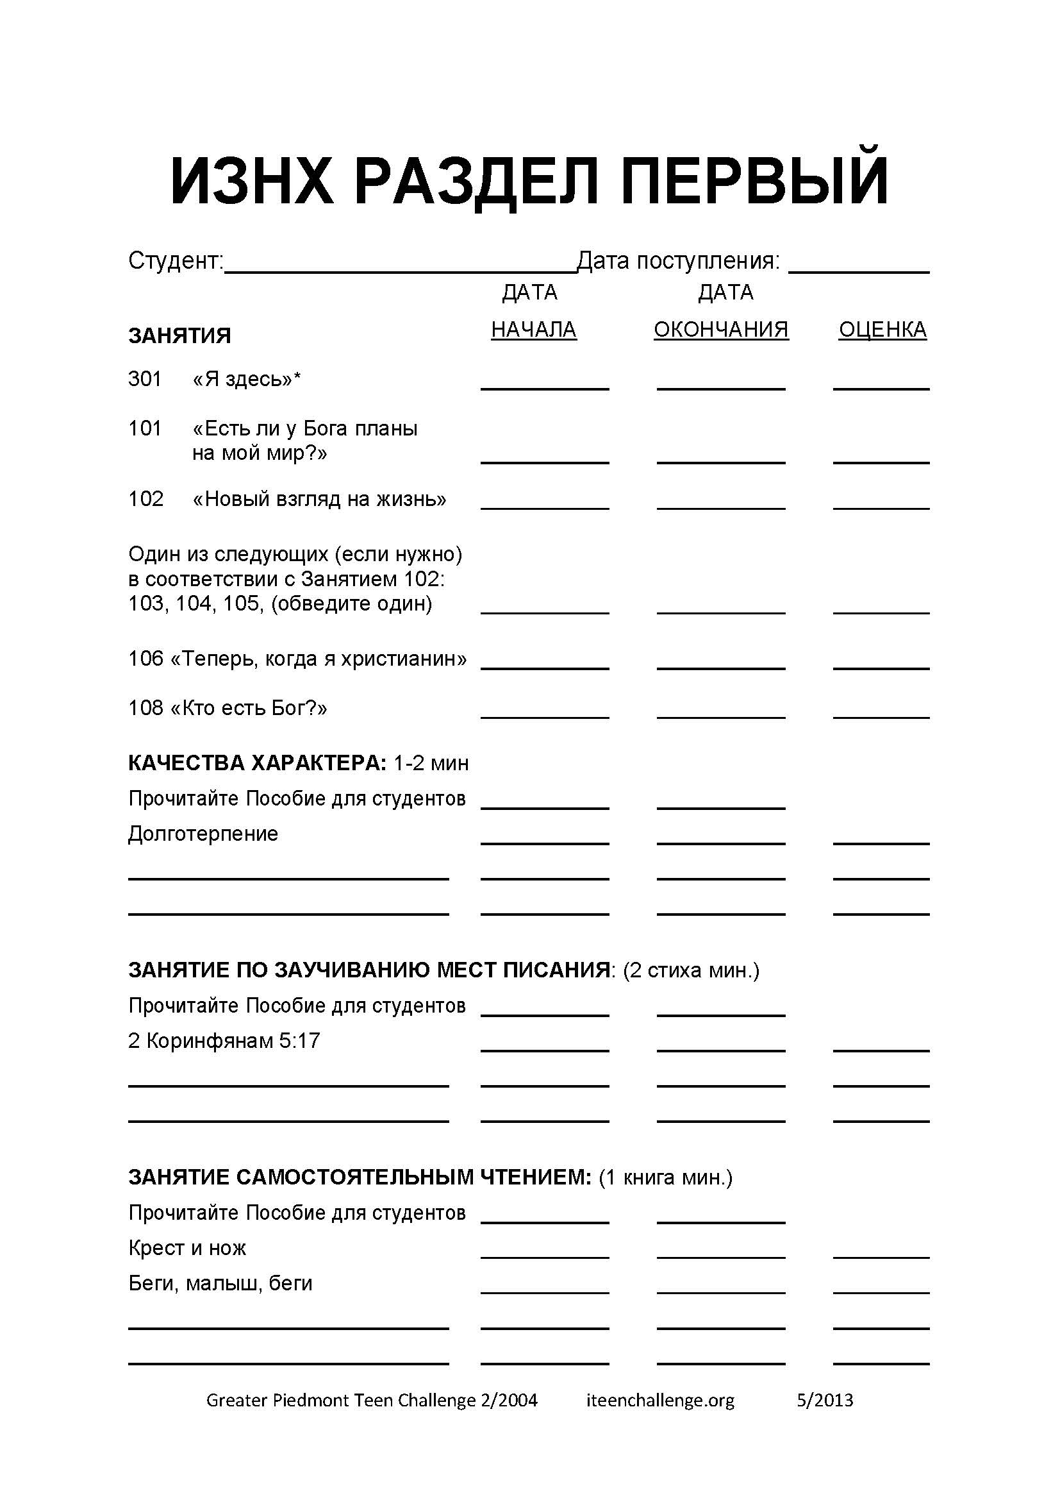
Б. Блок 1. Спасение Unit 1 Salvation
Используйте Бланк для контракта или составьте собственный Use Contract form or develop one
Используйте Проект 301, чтобы лучше познакомиться со студентом Use Project 301 to get to know the student
Нужен ли текст для чтения? Is a reading test needed?

Slide 17
Б. Блок 1. Спасение Unit 1 Salvation
Ознакомьте студентов с уроками ИЗНХ: Introduce Students to the PSNC
Занятие 101, 102, 103* – 106* *(depends on answers in 102) 108 Lessons 101, 102, 103* – 106, *(depends on answers in 102) 108
Занятие по качествам характера Character Qualities Class

Slide 18
Б. Блок 1. Спасение Unit 1 Salvation
Ознакомьте студентов с уроками ИЗНХ: Introduce Students to the PSNC
Занятие по заучиванию мест Писания Scripture Memorization Class
Занятие самостоятельным чтением Personal Reading Class
Занятие по утеа чтению Библии Bible Reading Class

Slide 19
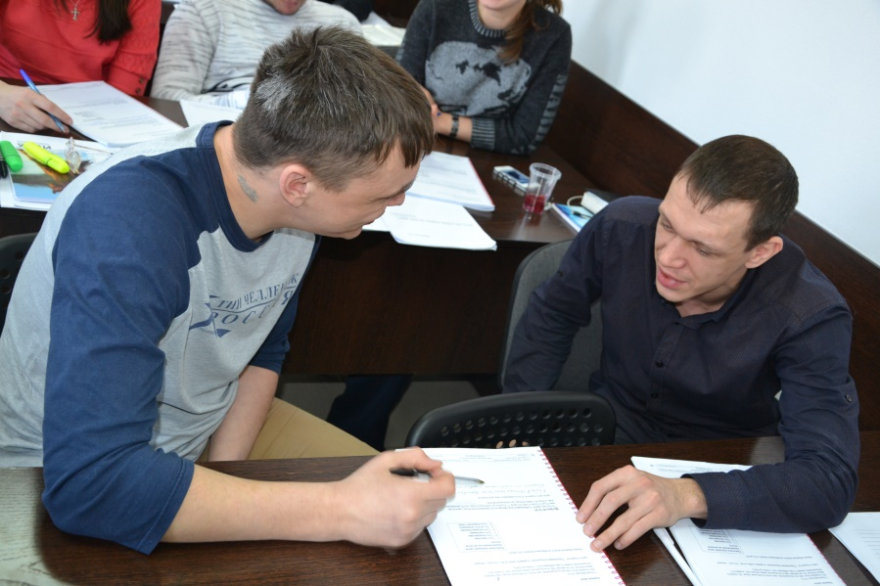
B. Обзор контрактов для Блока 2 и следующих за ним Блоков Units 2 & up
1. Для всех контрактов Блока 2 и далее мы пишем специальный контракт для каждого студента For all contracts from Unit 2 and higher, we will write a specific contract for each student

Slide 20
B. Обзор контрактов для Блока 2 и следующих за ним Блоков Units 2 & up
2. До того, как приступить к написанию контракта, следует собрать необходимую информацию Gather information prior to writing contract
Используйте Бланк анкеты Use Unit Questionnaire form
Старайтесь собрать отзывы и получить оценку проделанной работе от других работников, наставников и начальства feedback from dorm staff, counselors, work supervisors, & evaluations

Slide 21
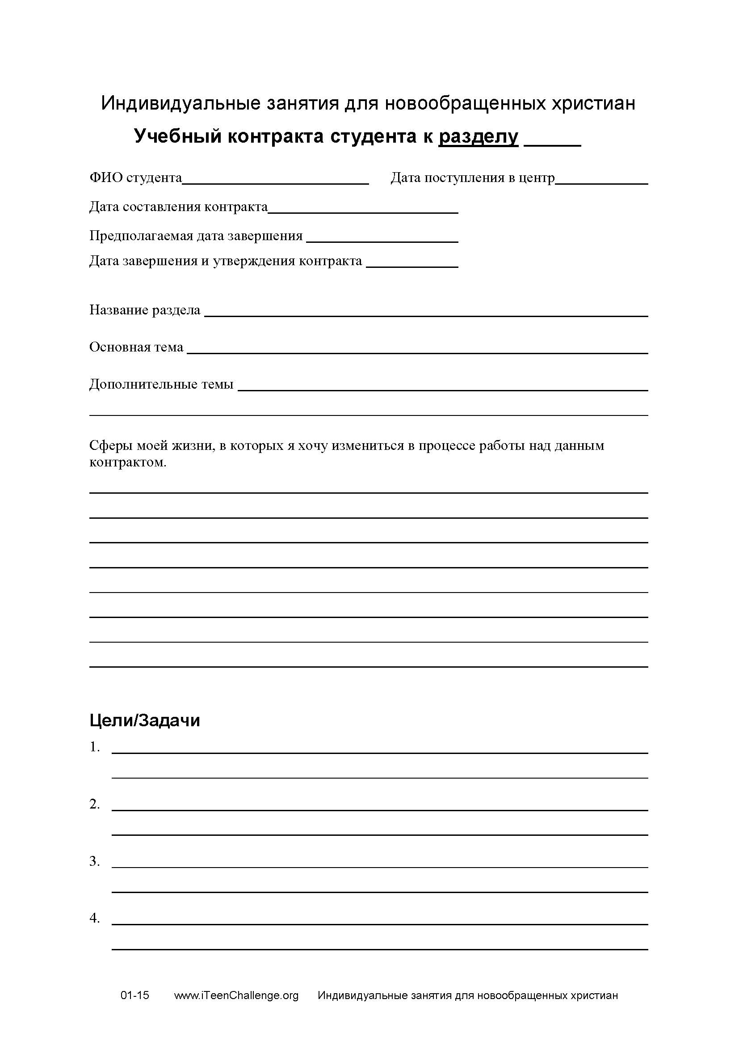
B. Обзор контрактов для Блока 2 и следующих за ним Блоков Units 2 & up
3. Встречайтесь со студентом Meet with student
4. Молитесь Pray
5. Напишите контракт Write the contract

Slide 22
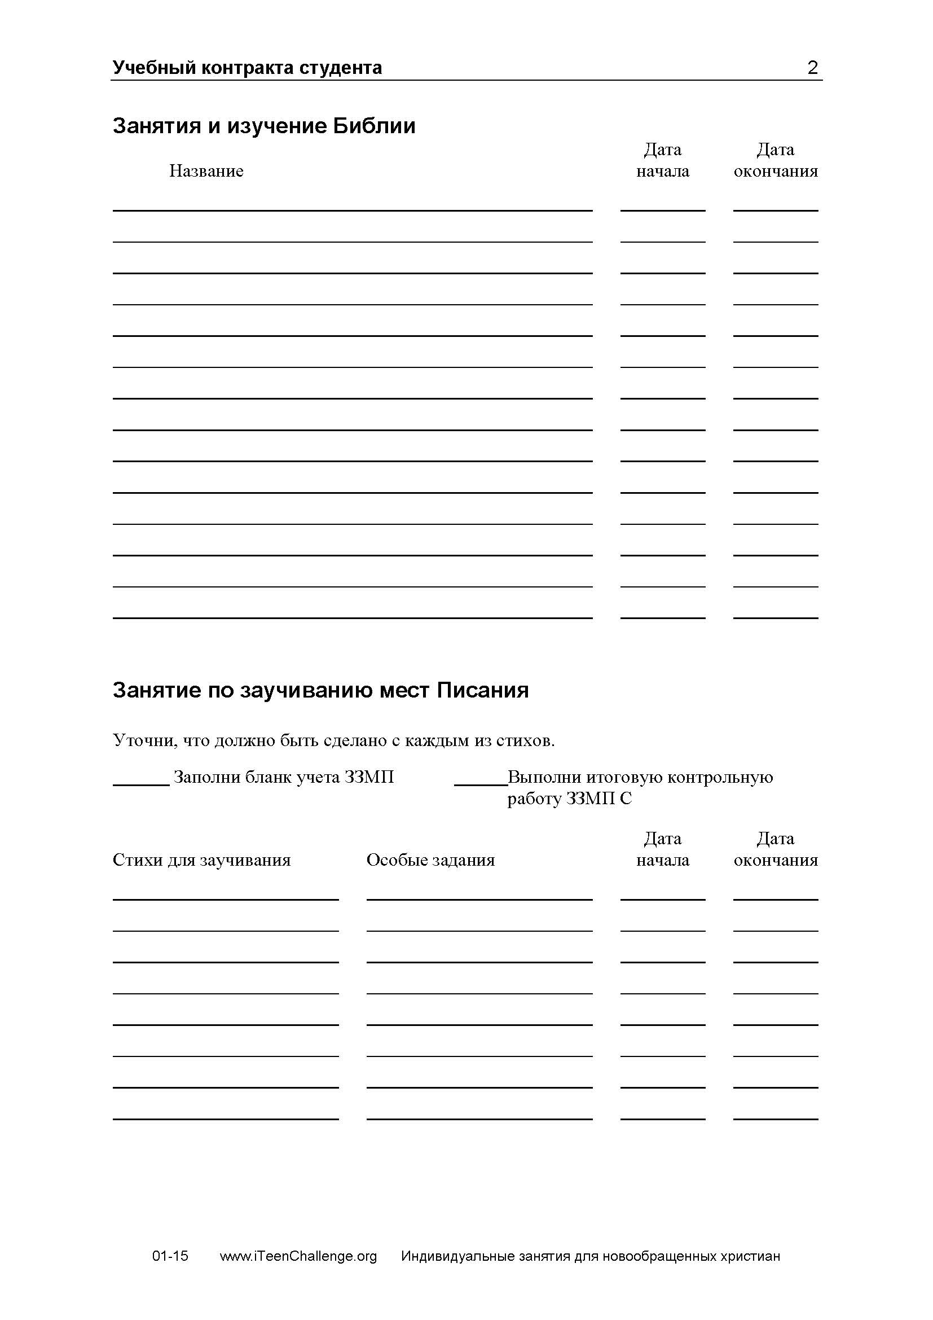
Учебный контракт студента Student Learning Contract
включает в себя те места, на которых студенты отмечают свой прогресс по мере выполнения того или иного задания в контракте includes places for the students to track their progress on each assigned part of this contract

Slide 23
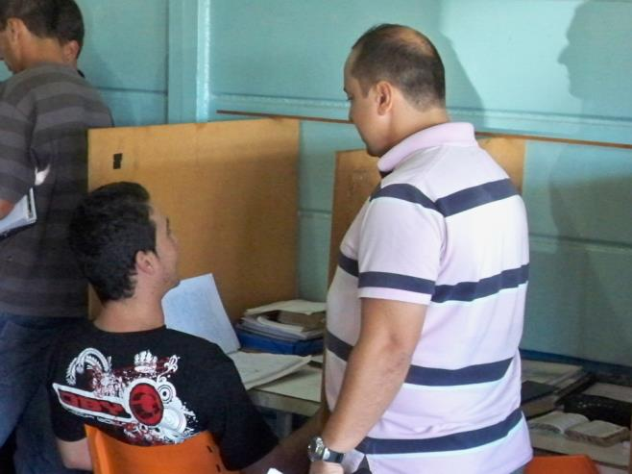
B. Обзор контрактов для Блока 2 и следующих за ним Блоков Units 2 & up
6. Определите очередность их работы Prioritize their work
7. Прослеживайте прогресс студентов по мере того как они пишут свой контракт Track their progress as they work on their contract

Slide 24
B. Обзор контрактов для Блока 2 и следующих за ним Блоков Units 2 & up
8. Окончание оценки контракта
им необходимо подготовить письменную оценку своему контракту, а именно то, как этот контракт помог им
Для этого им необходимо использовать цели из страницы 1 Учебного студенческого контракта
End of contract evaluation
Write an evaluation of how this contract work helped them
Use the goals from page 1 of the Student Learning Contract

Slide 25
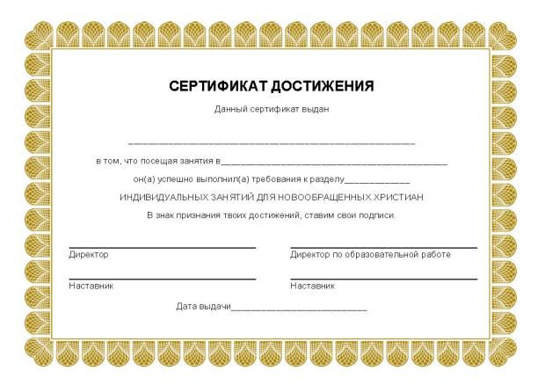
B. Обзор контрактов для Блока 2 и следующих за ним Блоков Units 2 & up
9. СЕРТИФИКАТ ДОСТИЖЕНИЯ
Каждый раз, когда студент завершает контракт, отмечайте это вручением сертификата
Certificate of completion
Celebrate their completion of the contract by awarding them a Certificate of Achievement

Slide 26
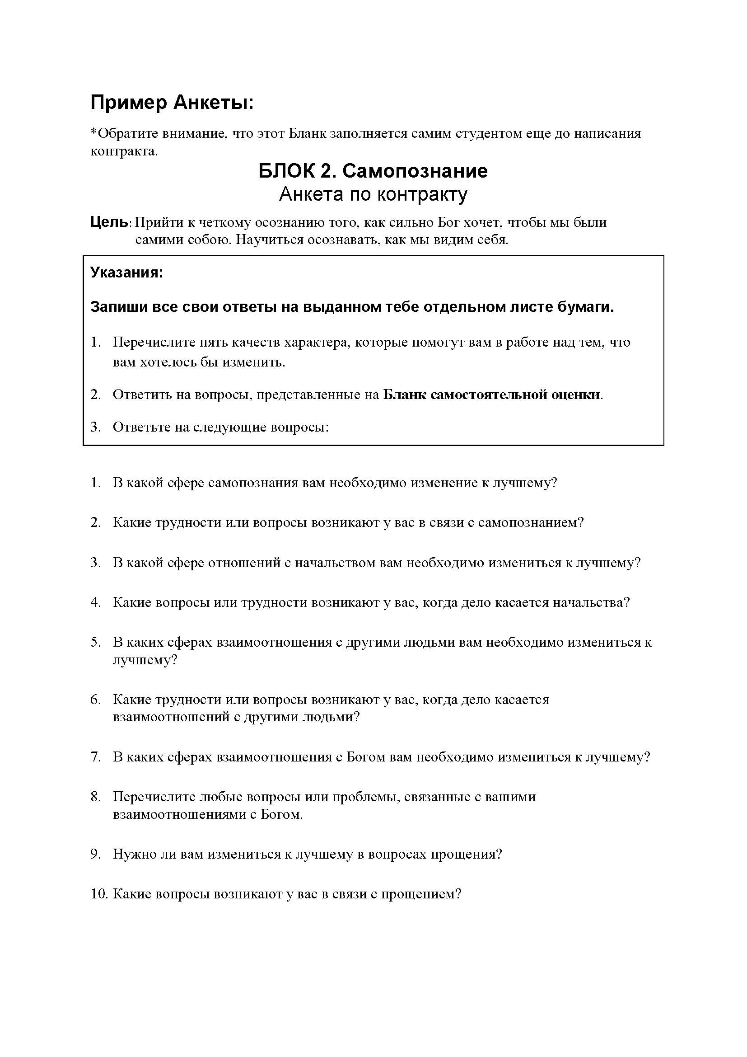
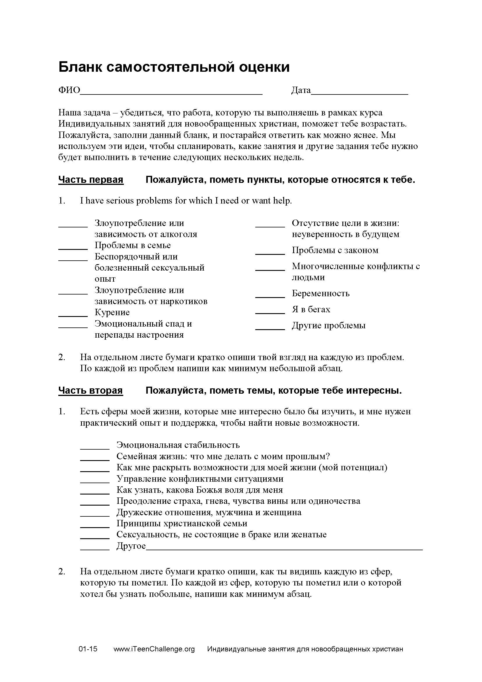
Учебный контракт студента БЛОК 2. Самопознание Student Learning Contract Unit 2. Self Image
1. собрать необходимую информацию Gather information prior to writing contract
Анкета по контракту Use Unit 2 Questionnaire form
Бланк самостоятельной оценки Personal Self-evaluation Worksheet

Slide 27
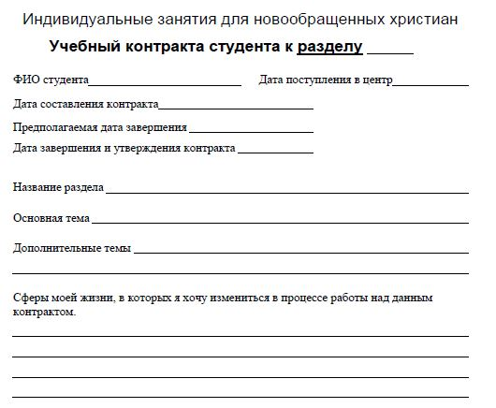

Slide 28
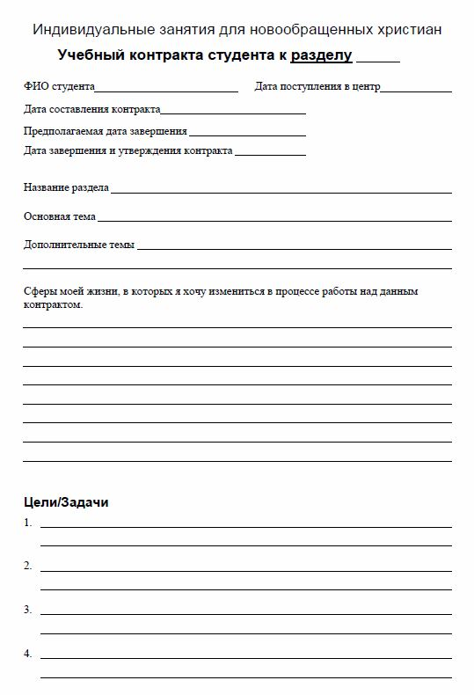

Slide 29
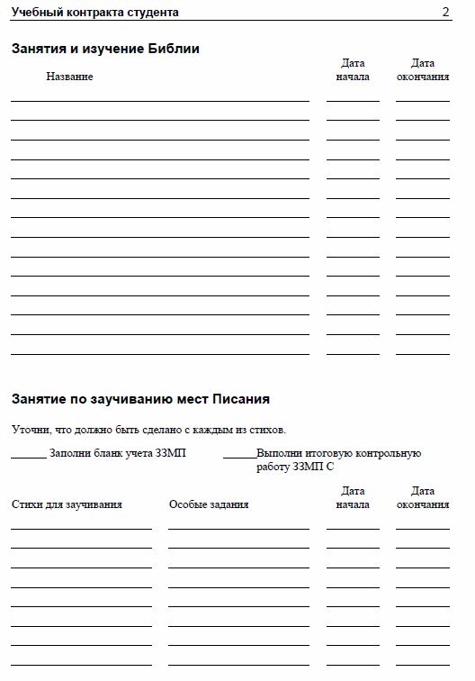
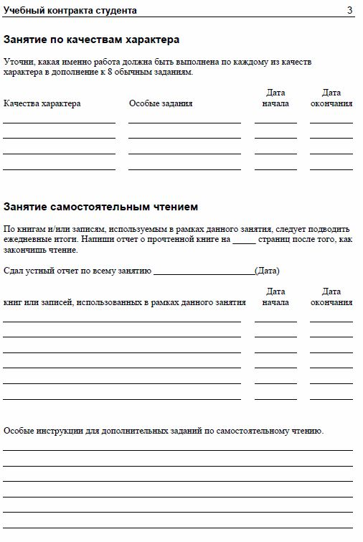

Slide 30
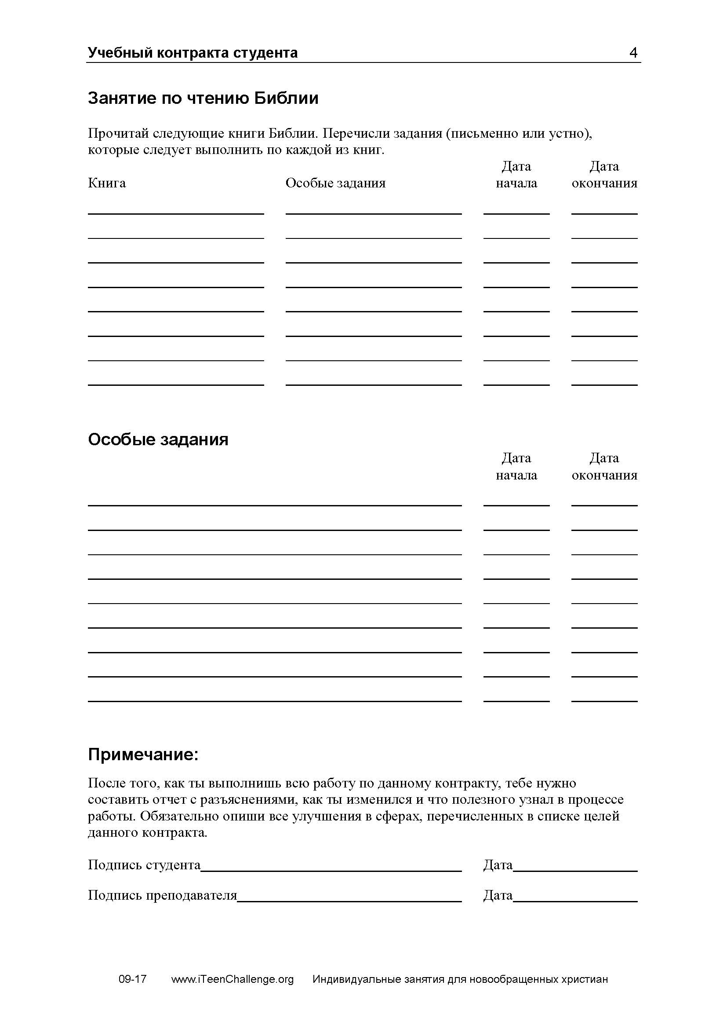

Slide 31
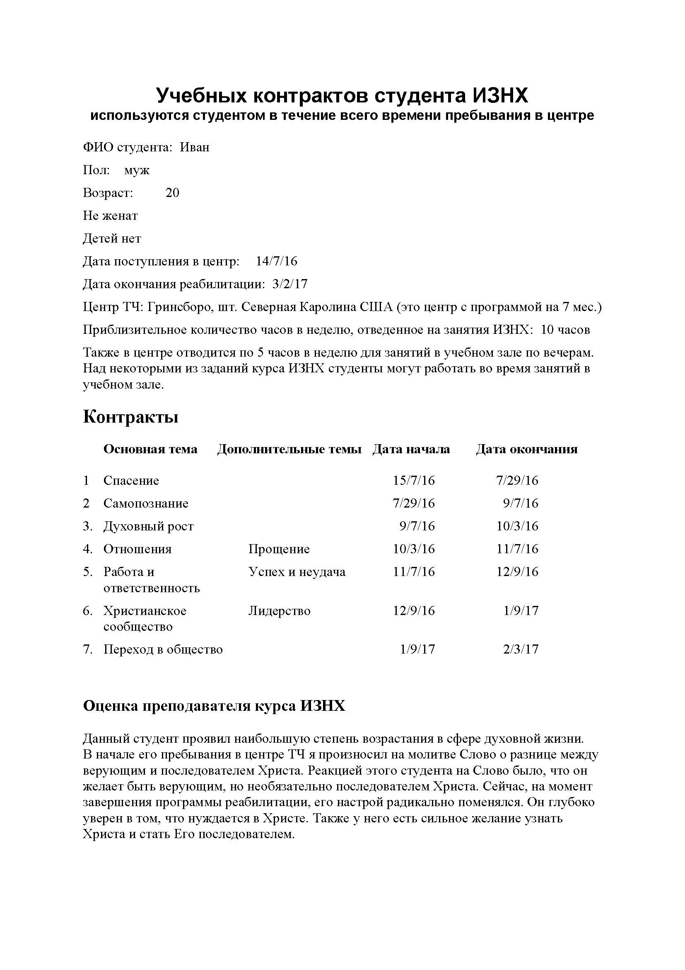

Slide 34
Акселератор, тормоза, система навигации Accelerator & Brakes & GPS Navigation System

Slide 35
Вопросы для обсуждения Questions for discussion

Slide 36
Контактная информация Contact information
Global Teen Challenge
www.GlobalTC.org
www.iTeenChallenge.org

